Slide 1
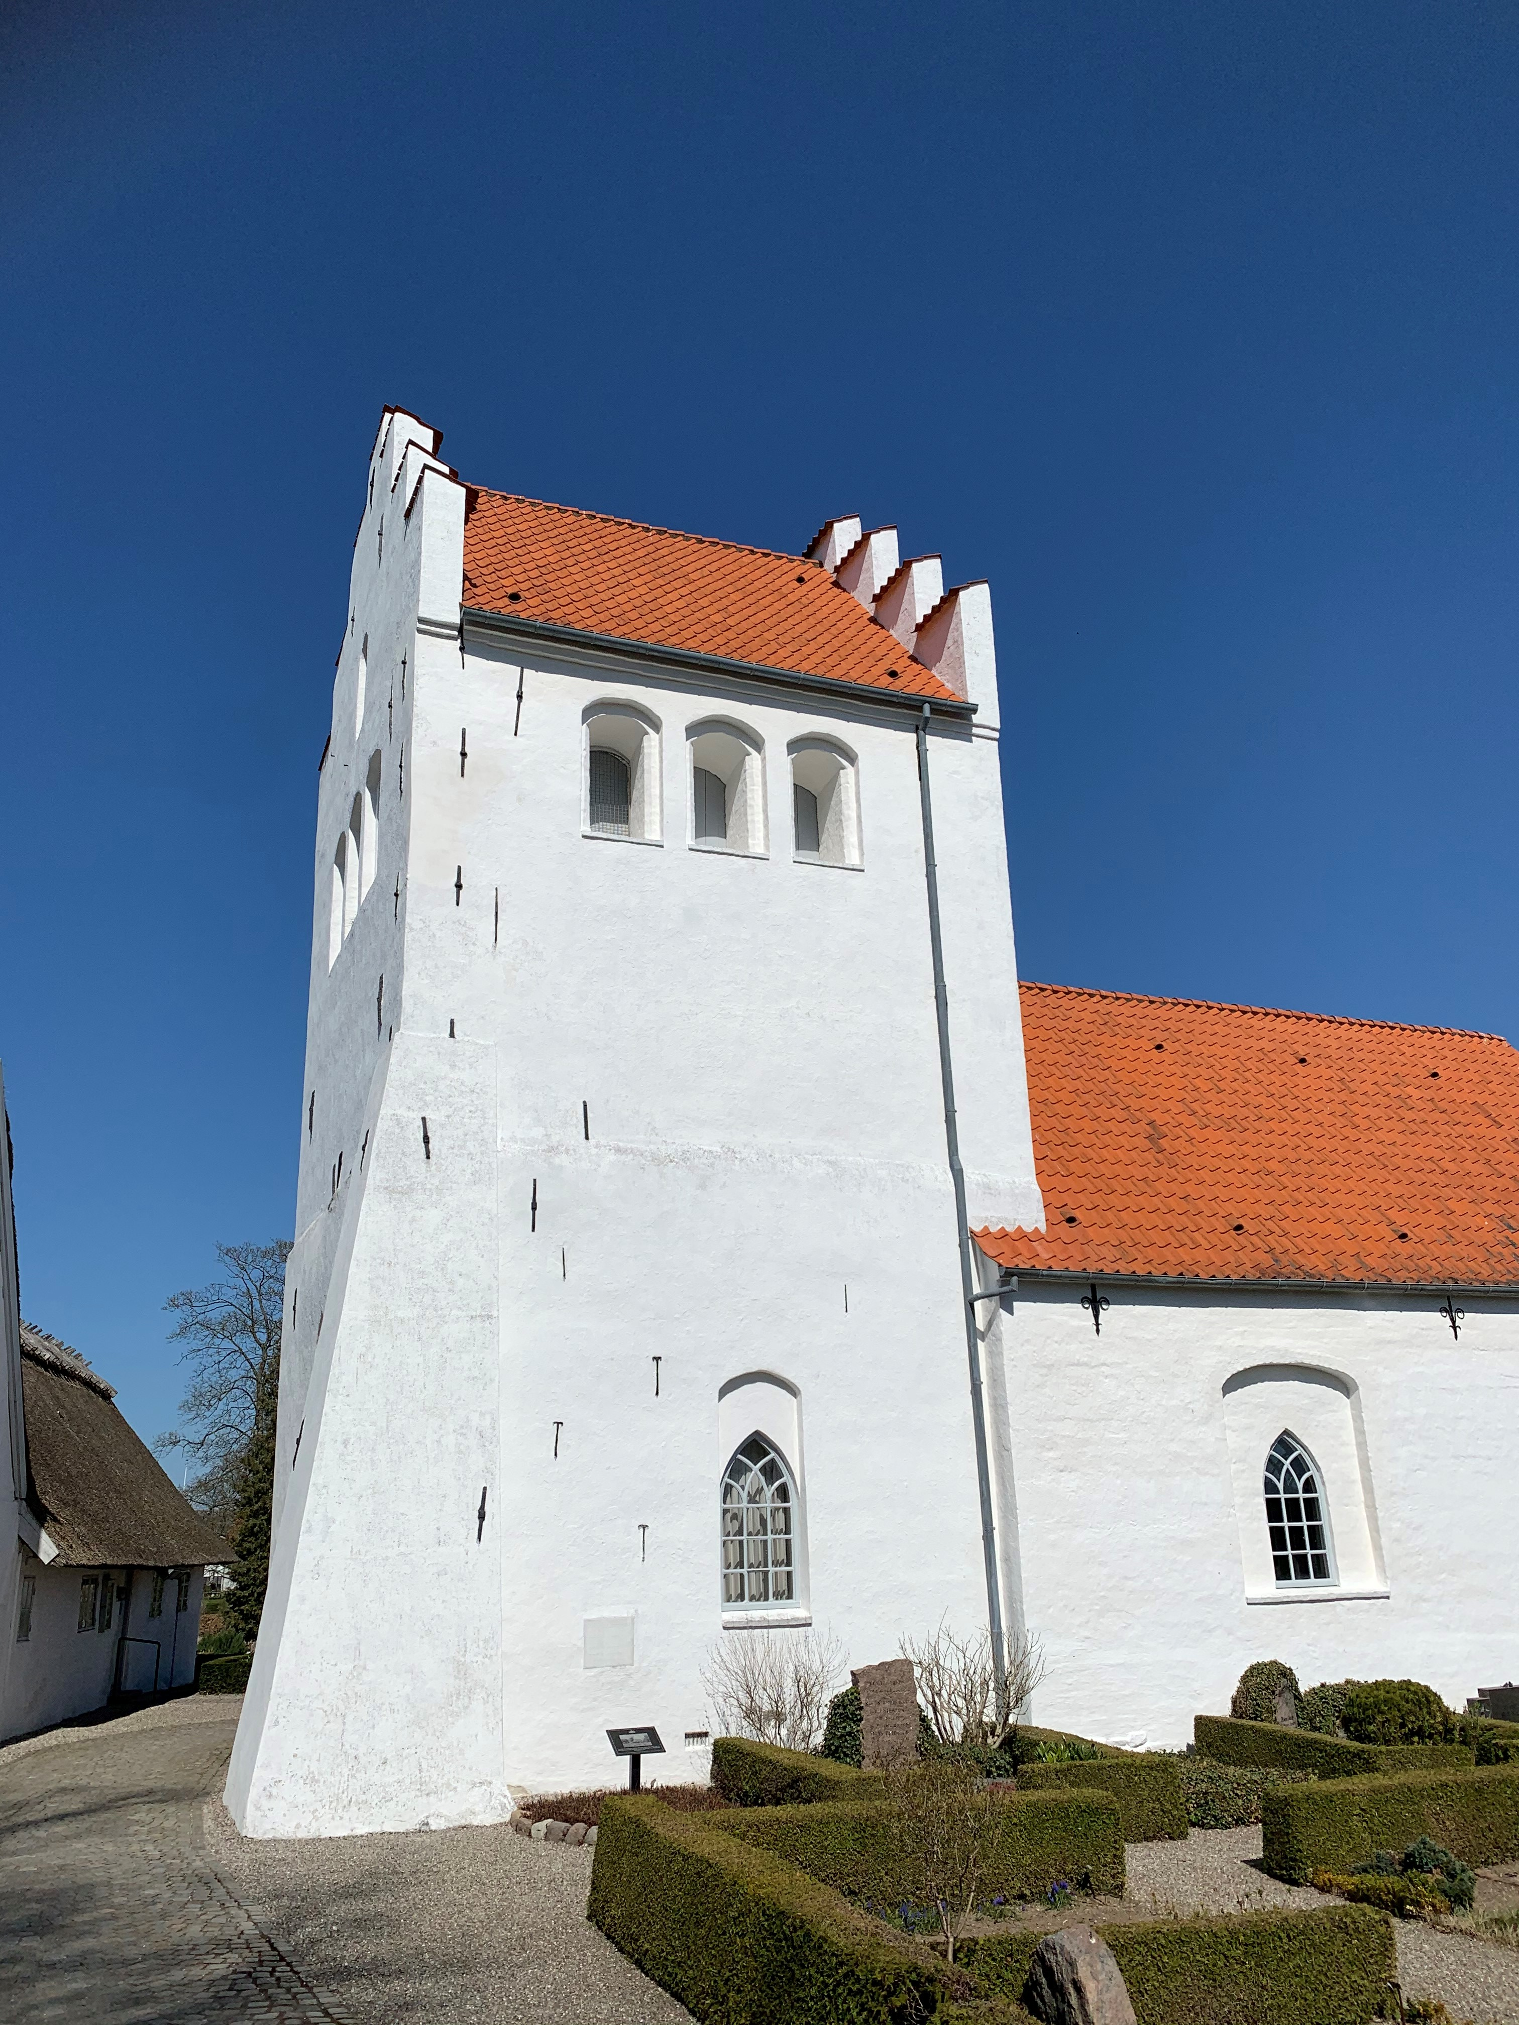
Ønsker for dagen
I dag skal du på tur, mens
du sidder foran din skærm.
Du skal besøge en kirke.
Som hjemmeopgave
prøver vi, om du kan lave din helt egen kirke i
Minecraft.
Dagens program
Tjek ind
Dagens Tema:
Kend din kirke
Ønsker for dagen...
Meditation, fadervor, trosbekendelse, og salmer
Notes:
Foto: Greve Kirke (Anne Mia Lykner)

Slide 2

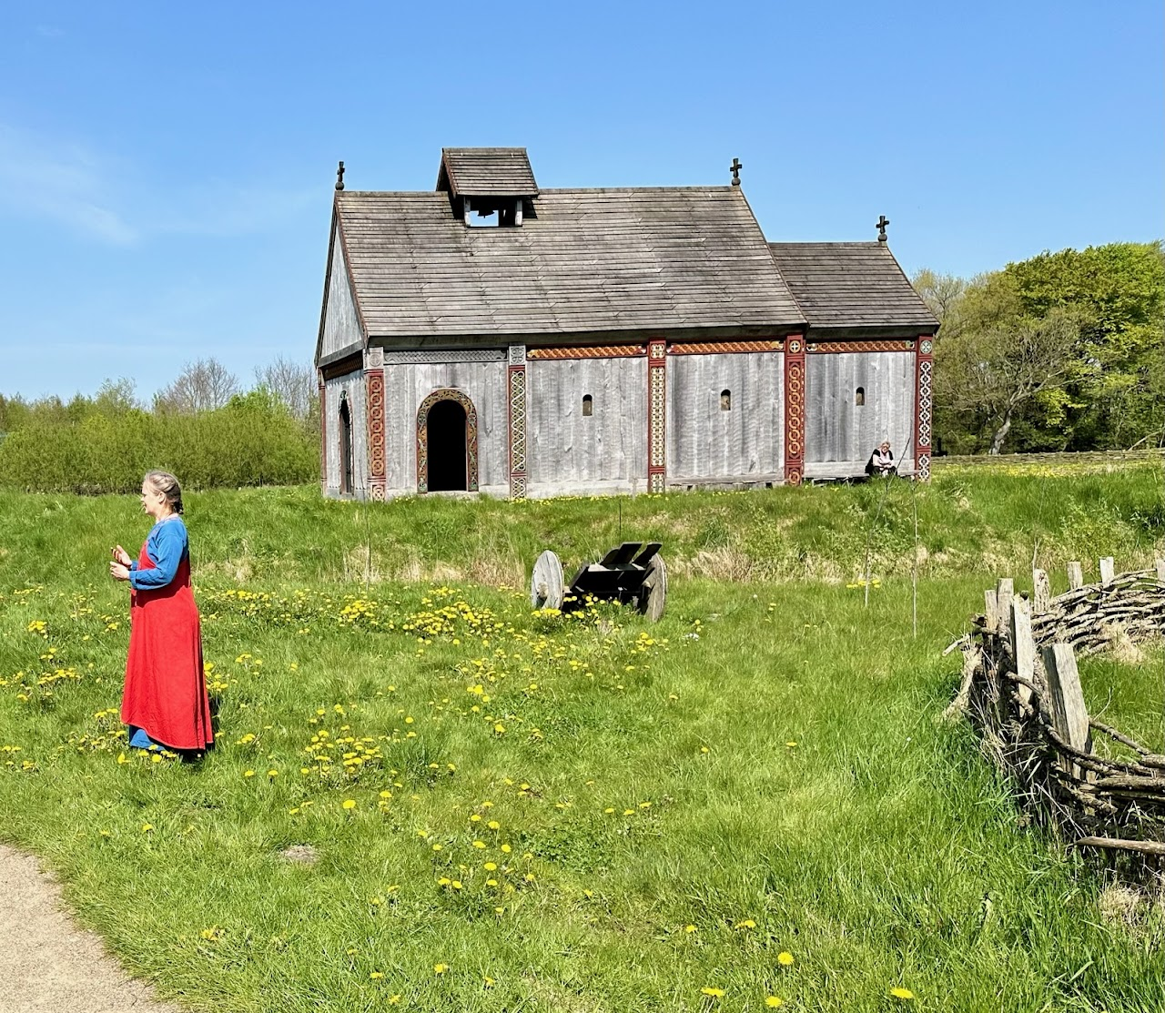
Kirker ser meget forskellige ud. På fotoet kan du se, hvordan en af de ældste kirker så ud.
Ved du, hvad man kalder sådan en kirke?
Notes:
Ordet ”kirke” stammer fra det græske ord ”kyriakon”, som betyder ”det, som tilhører Herren”, dvs. Gud.
Vi kan tale om kirken som en bygning i et område, hvorfra folk søger til kirke (sogn = søge).
I Danmark er der 2.123 sogne, som tilsammen har 2.354 kirker. Der er altså nogle sogne, som har mere end én kirke.
De allerældste kirkebygninger var af træ og hed stavkirker. De så ud, som på billedet her. Desværre findes der ikke flere stavkirker i Danmark.
Men til gengæld findes der mange andre slags kirker (Foto: Susanne Leiding)

Slide 3
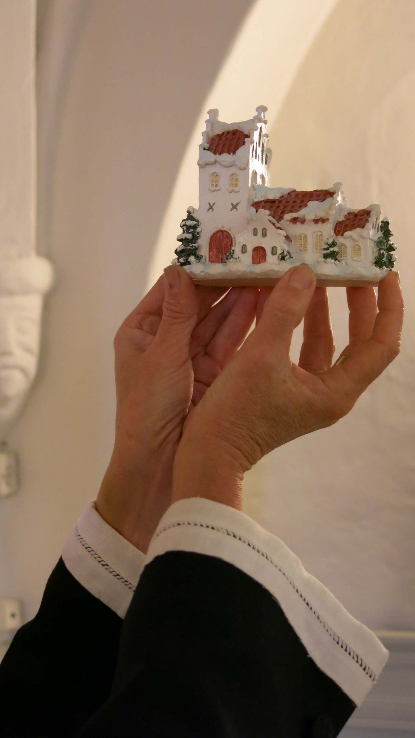
Hvad er en kirke?
Notes:
(Foto: Pernille Bach-Mortensen)
Fortæl om kirkens arkitektur og betydning: alter, døbefont, prædikestol, klokketårn, korsform, mv. Diskutér: Hvad gør en bygning til en kirke – og ikke bare et hus? Vis billeder af forskellige kirkebygninger (moderne, middelalder, landsbykirker osv.).
Man kan spørge ind til, om konfirmanderne kender til andre slags kirker i Danmark/Norden.
Man kan også tale om, hvordan kirken som rum understøtter tros-fællesskabet (fx at rummet egner sig til prædiken, fællessang, ritualer, sætter en stemning, samlingsskabende, adgang for alle…mv.).

Slide 4
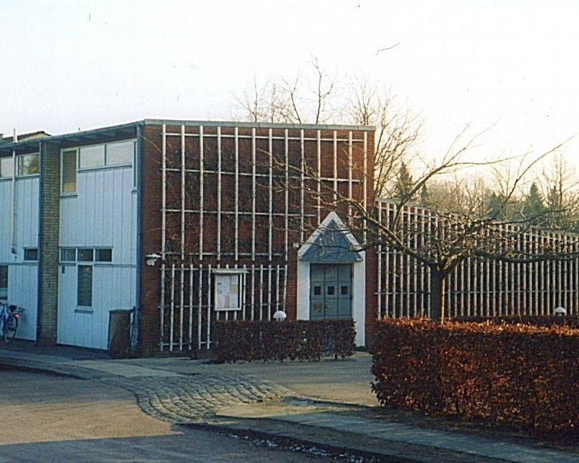
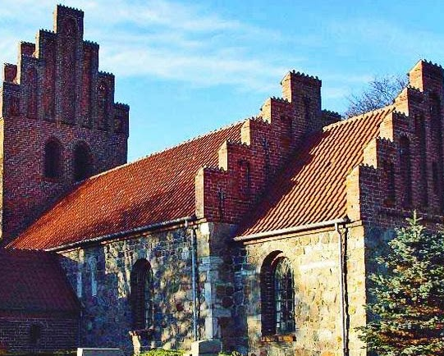
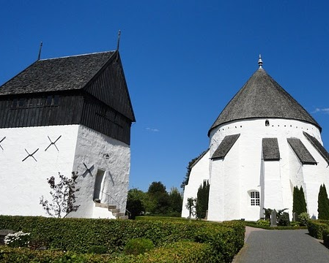
Hvilken af disse tre kirker, tror du er ældst?
Hvilken kirke vil du kunne finde på Bornholm?
Find et billede af en gammel og en moderne kirke på Google
Kan du finde et billede af en kirke, du kender?
Notes:
Fotos: Geels kirkesal i Lundtofte, Snostrup kirke i Frederikssund, Østerlars Rundkirke på Bornholm.
Aktivitet: Vælg en kirke, du godt kan lide (fx stavkirke i Norge, rundkirker på Bornholm, Vor Frue Kirke i Kbh).
Og undersøge, hvornår den er bygget, og hvordan indretningen er.

Slide 5
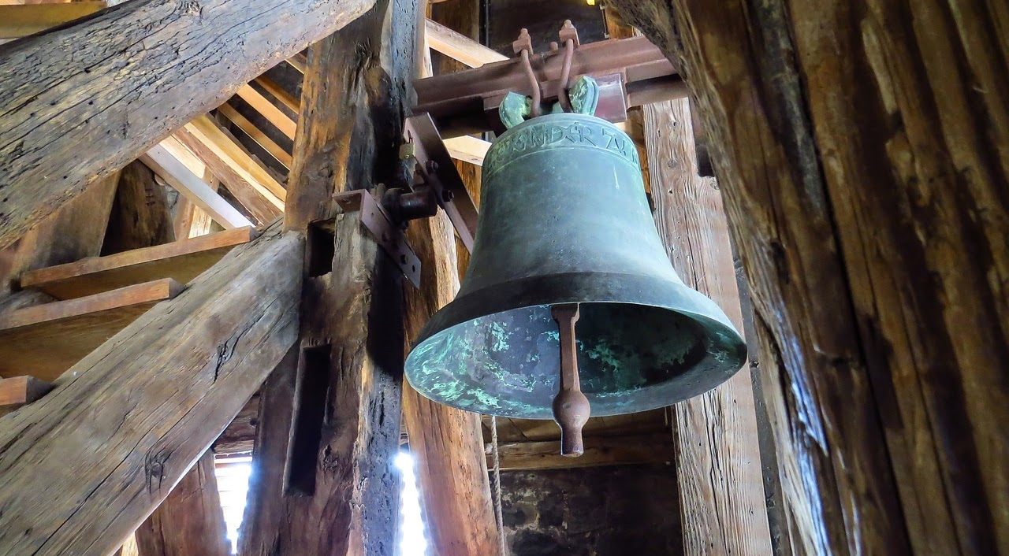

Tryk på lydikon og hør lyden af kirkeklokker!
Kan du nævne, hvornår kirkeklokkerne ringer?
Notes:
Hvornår ringer kirkeklokkerne?
Måske kan du høre kirkeklokker dér, hvor du bor?
I kirken ringer man hver dag; morgen og aften. Man siger, at vi ringer solen op og ned.
Man ringer også med kirkeklokkerne, når der sker noget i kirken.
Det kan være om søndagen, når der er gudstjenesten, men også når der er dåb, konfirmation, vielse, bisættelse eller begravelse.
Kirkeklokkerne bliver brugt som en slag alarmsystem ved voldsomme trusler mod samfundet.
I nogle kirker har de også et klokkespil.
Tryk på linket og lyt til klokkespillet i Vor Frue kirke i Kalundborg Link: Klokkespil i Kalundborg

Slide 6
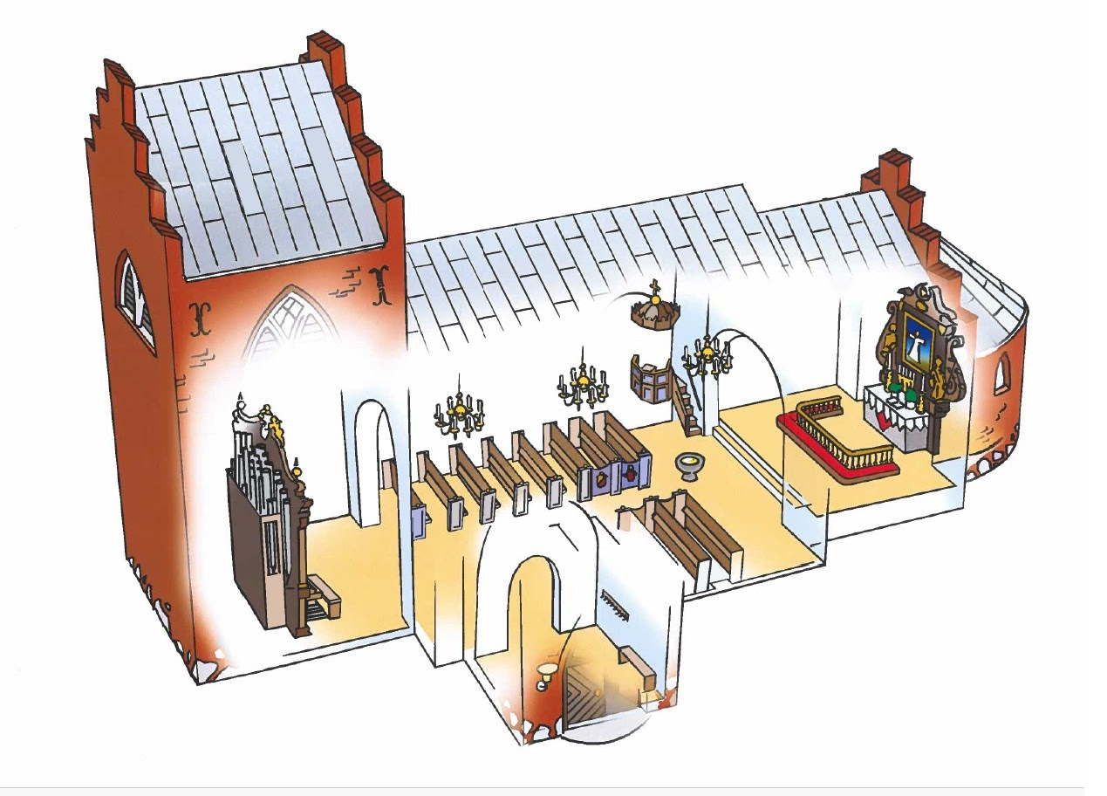
Har du været inde i en kirke?
Prøv om du kan finde:
Våbenhuset
Kirkeskibet
Alteret
Prædikestolen
Orglet
Notes:
Våbenhuset: Hvorfor tror du, at det hedder våbenhus? Hvem lægger deres våben i våbenhuset i dag? (fx spejdere, som går med kniv)
Kirkeskibet: Kan kirkeskibet både være et skib, der hænger i loftet, og dér hvor kirkebænkene er?
Alteret: Gæt hvilken retning alteret vender i de ældste kirker? Hvorfor? Kan du finde Altertavlen? Hvad forestiller altertavlen? Har du set en altertavle i virkeligheden? Kan du beskrive den?
Prædikestolen: Hvad hænger der i gamle kirker over prædikestolen? Hvorfor?
Orglet: Kan du finde orglet? Prøv at tryk på linket og lyt til orgelmusik i Helsingør Domkirke: Det kimer nu til julefest - Helsingør Domkirke - YouTube

Slide 7
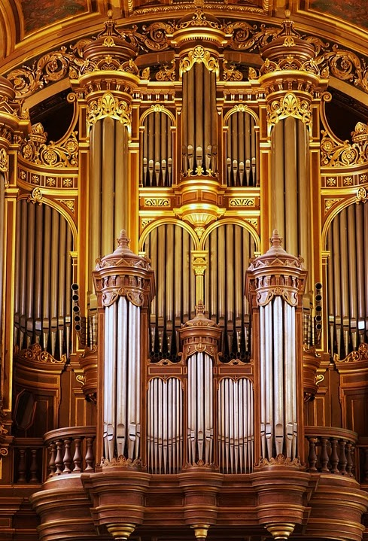
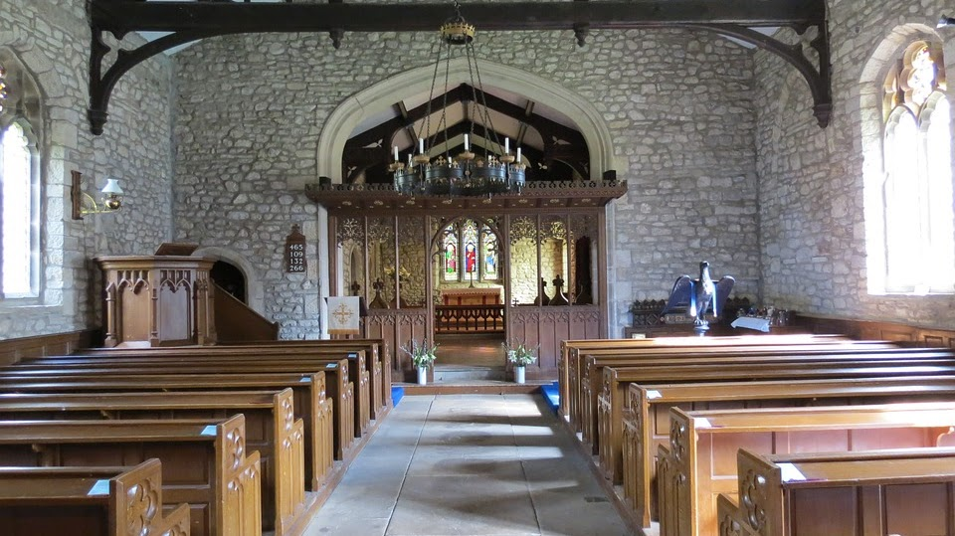
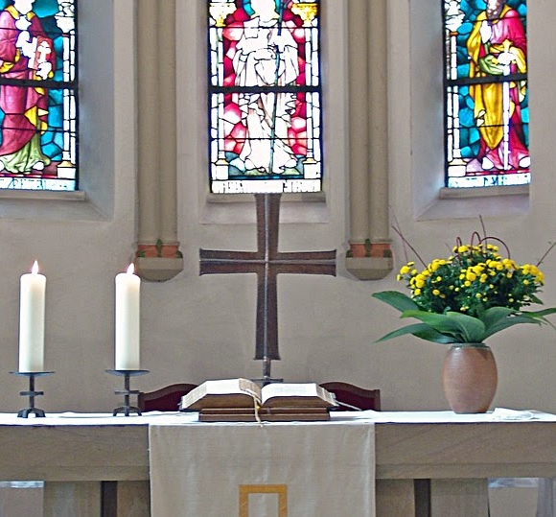
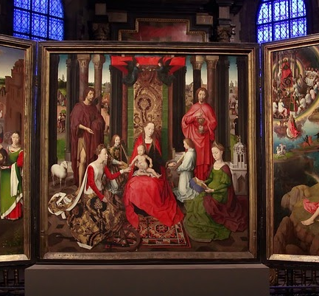
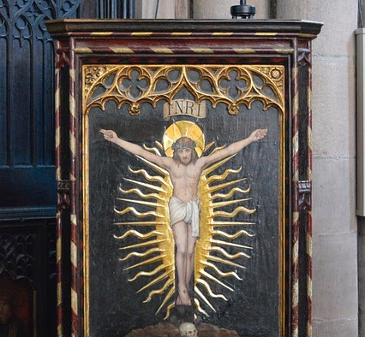
Notes:
Aktivitet:
Her ser du nogle eksempler på, hvordan det kan se ud inden i en kirke.
Find forskellige typer af orgler, altertavler, mosaikker osv.
Hvis du arbejder med tavler på TEAMS, kan du her bede dem om selv at finde billedeksempler.
Fortæl om forskellen på katolske og protestantiske kirkers udseende indvendigt (fx helgenfigurer i katolske kirker).
Fortæl om det bedre borgerskabs portrætter i kirken, som en slags tak for deres støtte. Hvad fortæller det om hvordan magtens fordeling ændrer sig i løbet af historien.

Slide 8
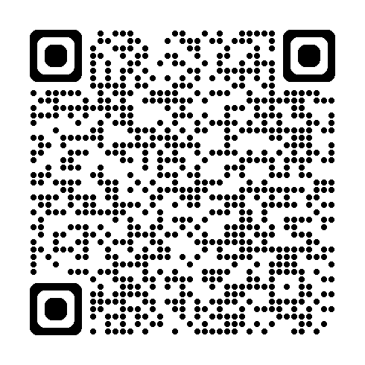
Lad os prøve et huskespil
Brug QR-koden for at komme ind til spillet
Vend et kort og se, om du kan finde dets makker
Notes:
Aktivitet 5 minutter
Lad os prøve et huskespil.
Brug QR-koden for at komme ind i spillet (skærmen kan drille, så ikke alle brikker i vendespillet ses med det samme, brug derfor fingeren til at skubbe op og ned, så brikkerne bliver synlige).
Vend et kort og se, om du kan finde dets makker.

Slide 9
Kirken er mere end én bygning
I salmebogen er der en salme, som er skrevet af Grundtvig.
Salmen beskriver, at kirken både er et fysisk sted (en bygning) og et trosfællesskab.
Tryk på linket. Den Danske Salmebog Online - Salme 323
Overvej hvordan Grundtvig beskriver, at kirken både er en bygning og et trosfællesskab?
Hvem er det, Jesus siger, han vil bygge sin kirke på?
Hvorfor vælger han ham?
Hvad er det Peter siger, som de andre ikke siger?
Notes:
Kirken er mere end en bygningen
I salmebogen har vi en salme skrevet af Grundtvig. Salmen sætter ord på at kirken både er et fysisk sted (en bygning) og et trosfællesskab.
Tryk på linket. Den Danske Salmebog Online - Salme 323
Overvej hvordan Grundtvig beskriver, at kirken både er en bygning og et trosfællesskab?
I Biblen står der således:
Da Jesus kom til området ved Cæsarea Filippi, spurgte han sine disciple: »Hvem siger folk, at Menneskesønnen er?« De svarede: »Nogle siger Johannes Døber, andre Elias, og andre igen Jeremias eller en anden af profeterne.« Så spurgte han dem: »Men I, hvem siger I, at jeg er?« Simon Peter svarede: »Du er Kristus, den levende Guds søn.« Og Jesus sagde til ham: »Salig er du, Simon, Jonas' søn, for det har kød og blod ikke åbenbaret dig, men min fader i himlene. Og jeg siger dig, at du er Peter, og på den klippe vil jeg bygge min kirke, og dødsrigets porte skal ikke få magt over den. Jeg vil give dig nøglerne til Himmeriget, og hvad du binder på jorden, skal være bundet i himlene, og hvad du løser på jorden, skal være løst i himlene.« Da forbød han strengt sine disciple at sige til nogen, at han var Kristus.

Slide 10


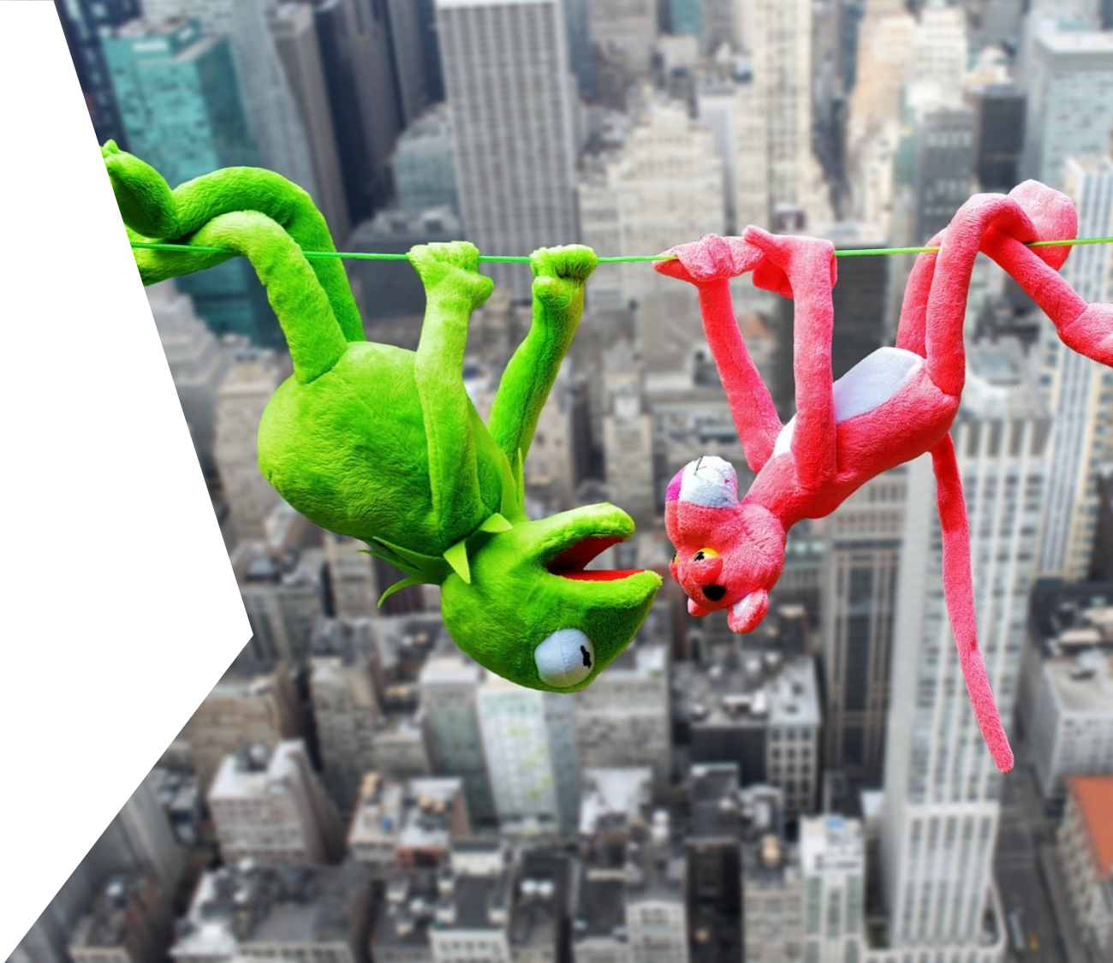



Fortæl det videre …
Hvad hedder din egen sognekirke?
Hvilken kirke, synes du er smukkest?
Hvad har overrasket dig mest i dag?

Slide 11
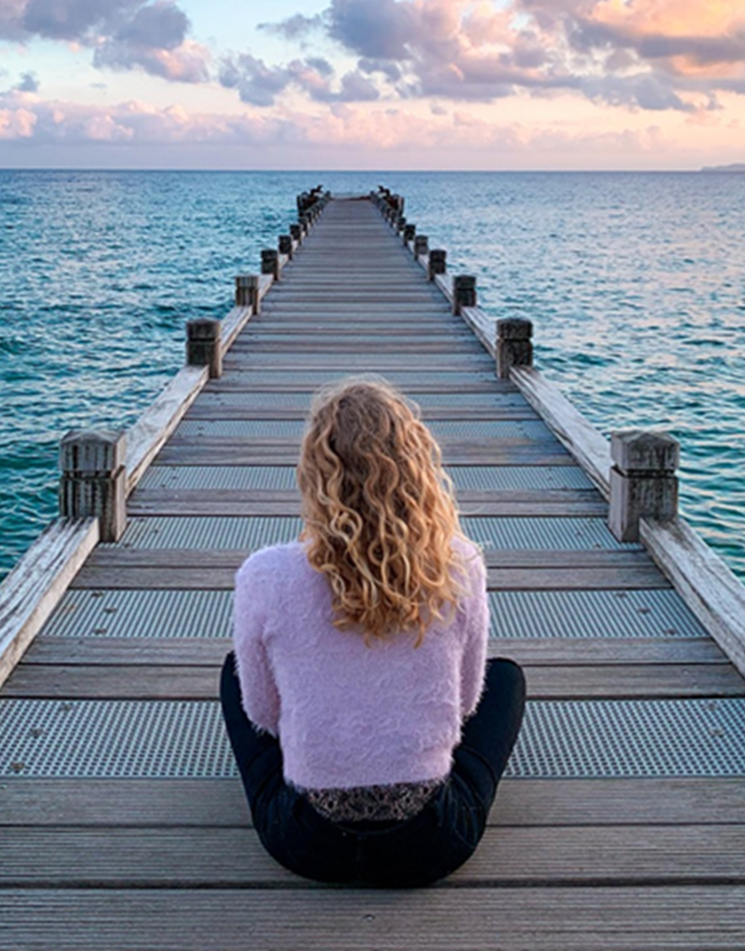
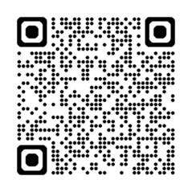
Meditation
Læg dig til rette, slap helt af
og lyt til en meditation
Link: 10 Meditationer – Børn i kirken

Slide 12
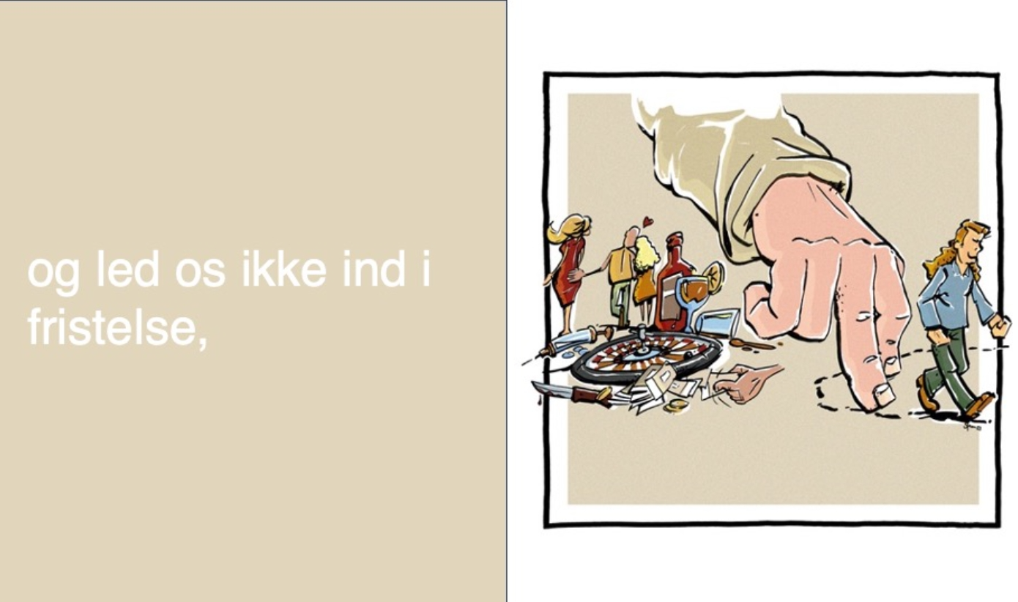
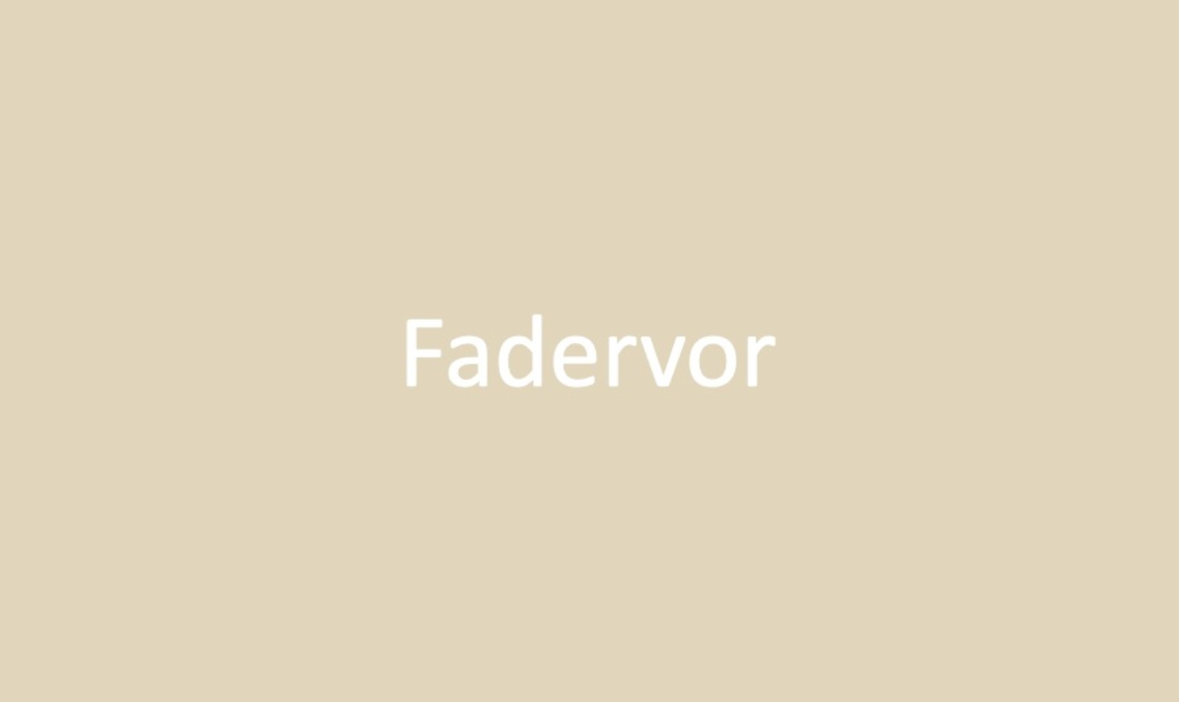
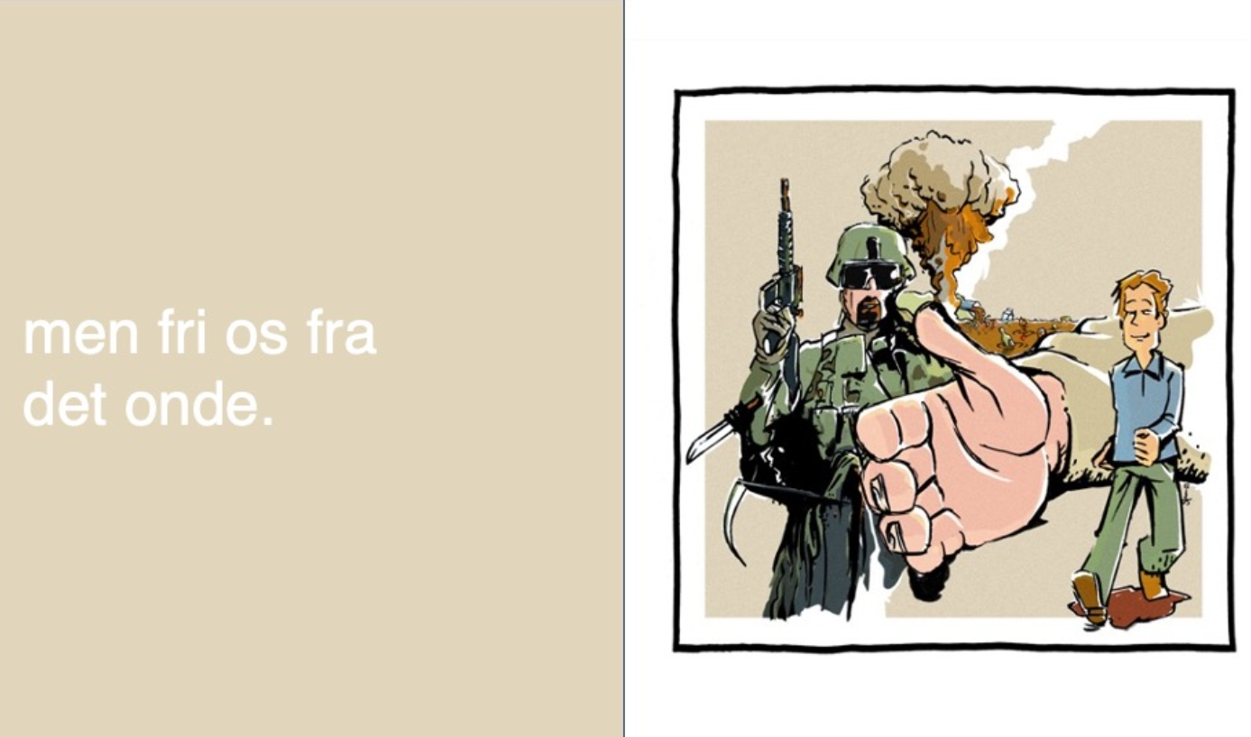
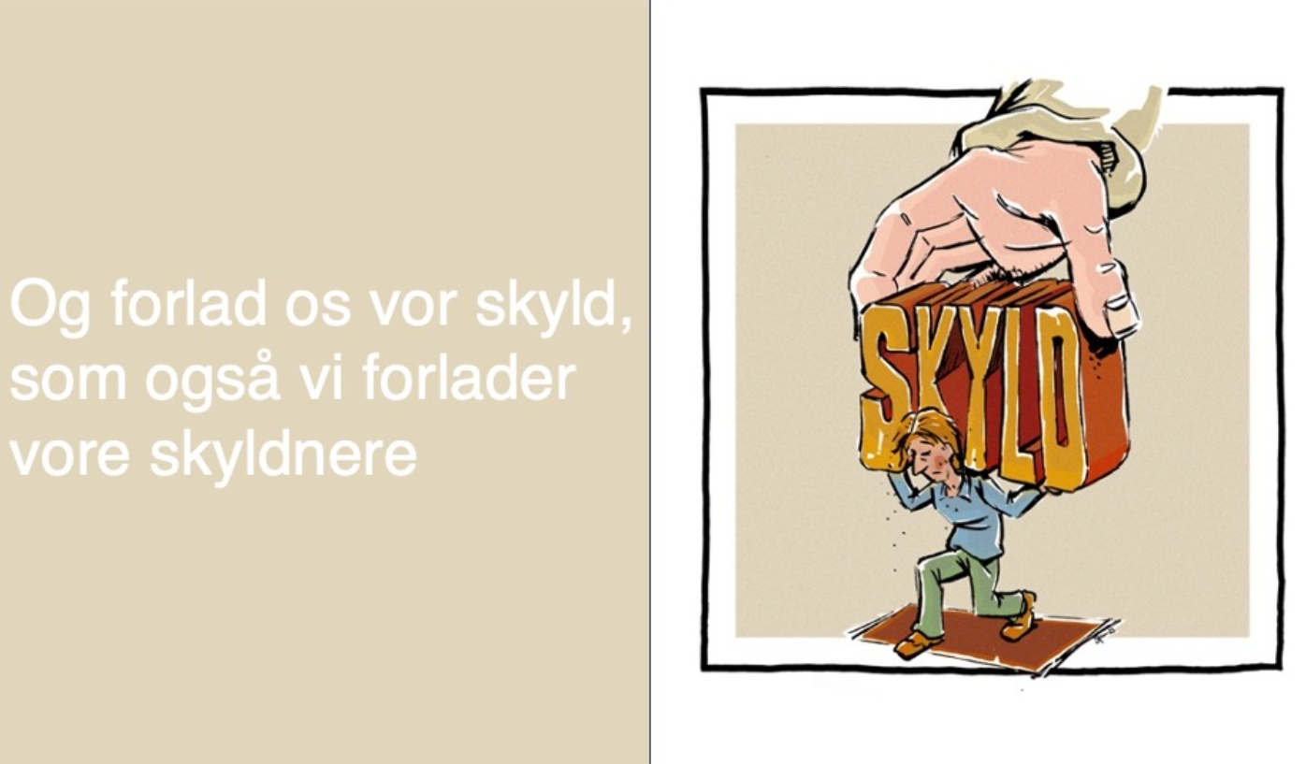
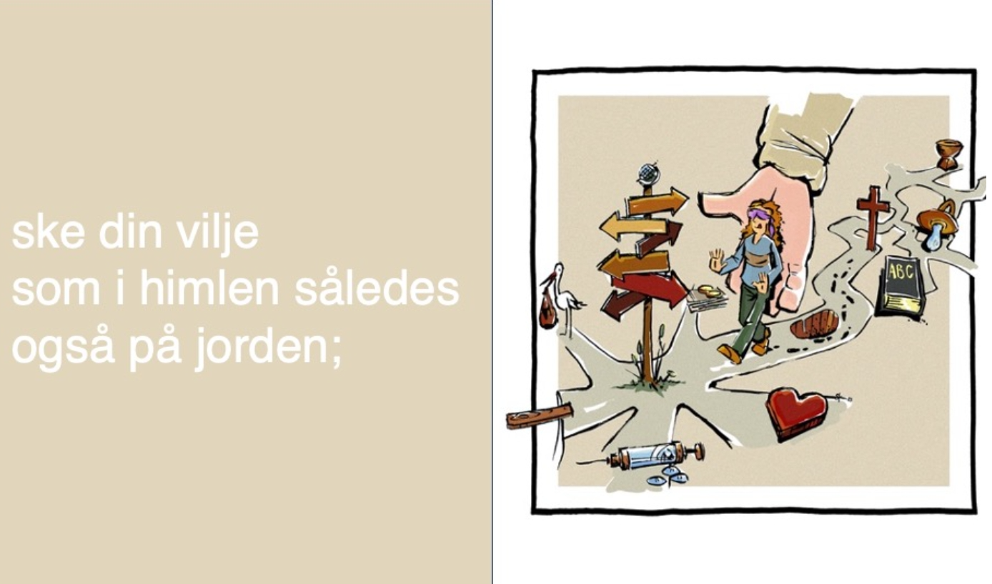
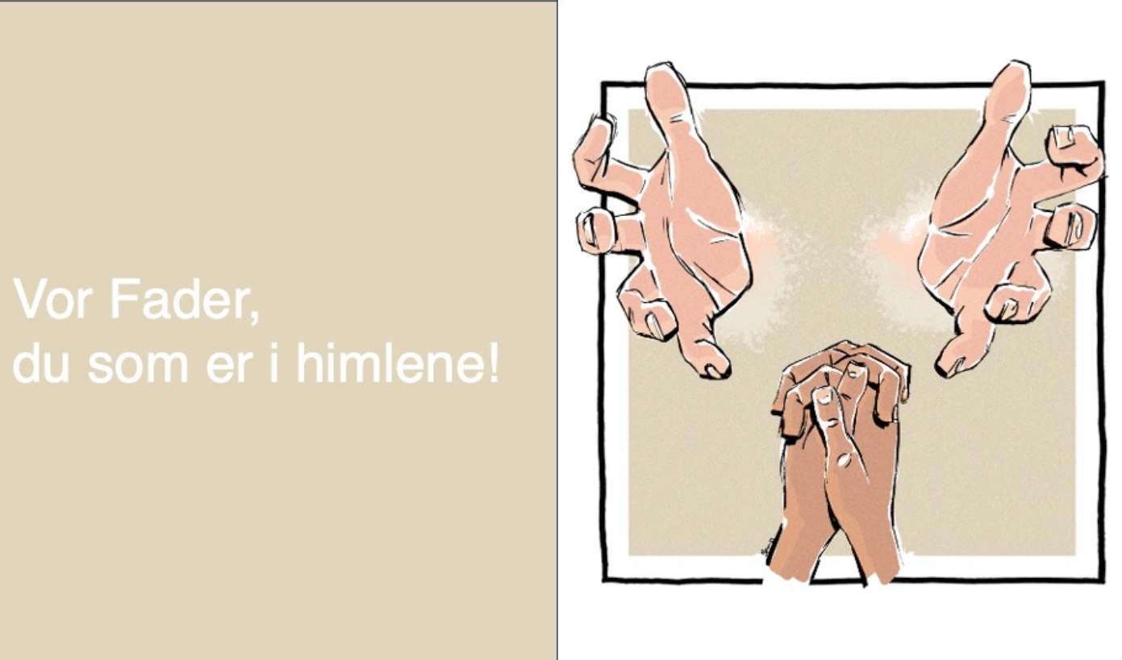
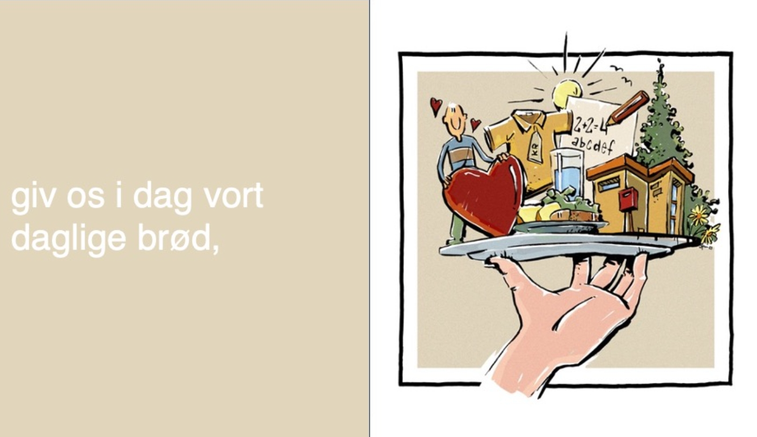
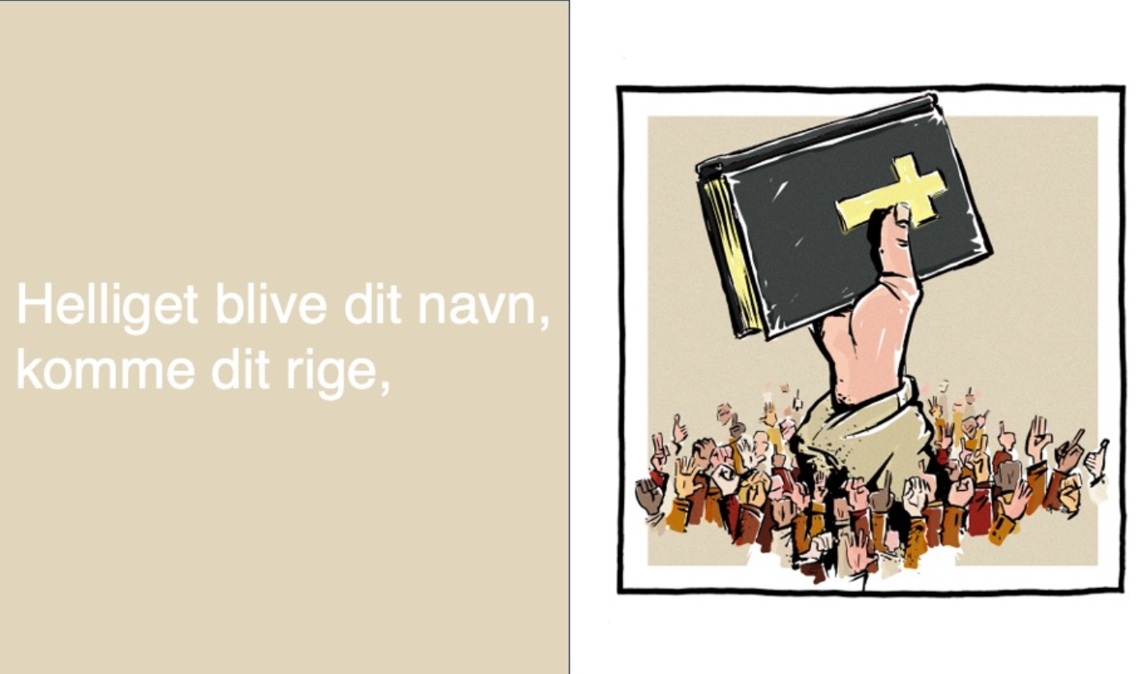
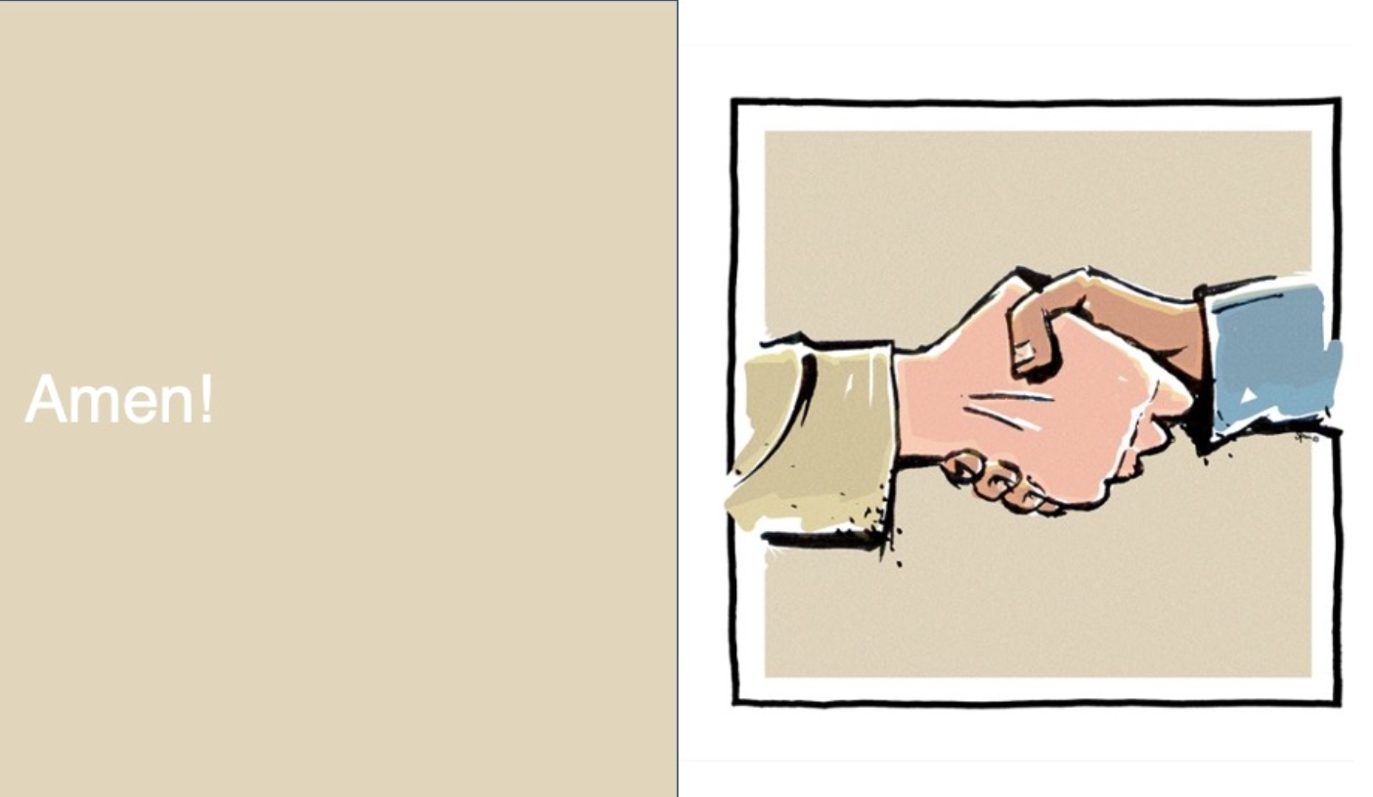
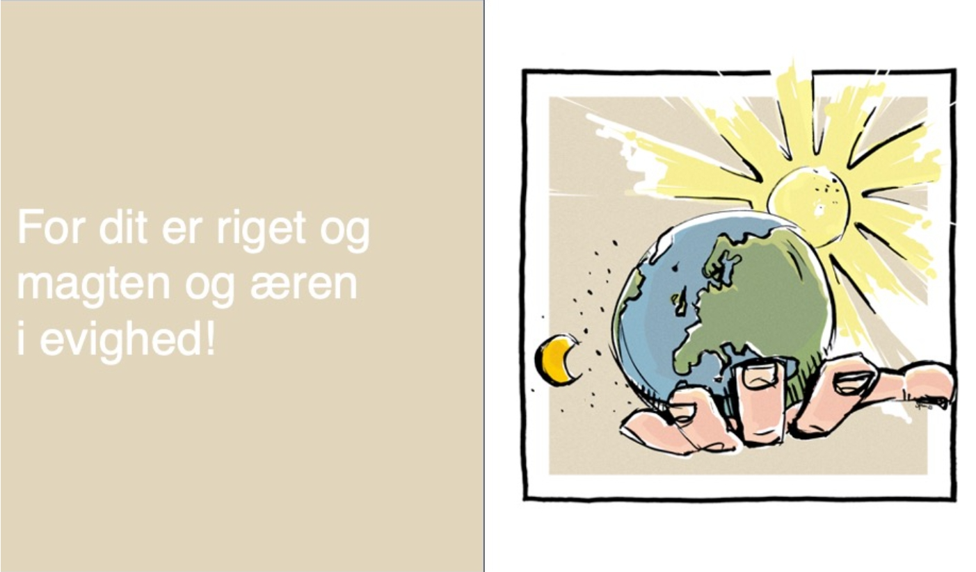
Notes:
Tryk på enter.

Slide 13
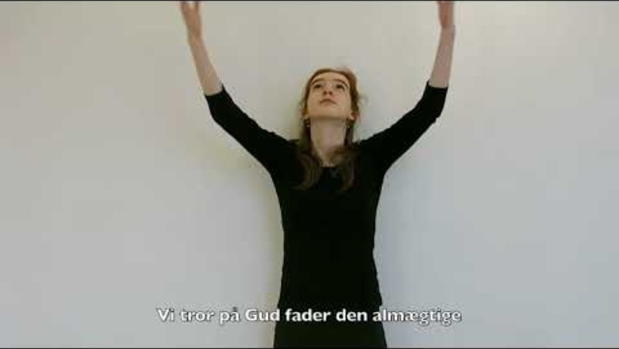
Trosbekendelse i kort form med fagter

Slide 14

Hjemmeopgaver
Har du været i en kirke? Tegn/fortæl/skriv!
På næste side får du at vide, hvordan du kan bygge en kirke i Minecraft
Hvis ikke du har været i en kirke, så tal med din mor/far eller en anden i familien, om de har været i kirke? Hvor? Hvornår? Hvad skete der?

Slide 15
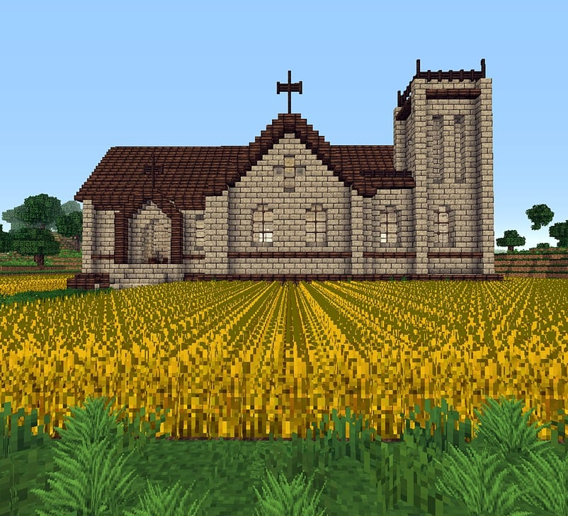
Byg din egen kirke i Minecraft
Opgaveformulering
Byg en kirke, som du mener, passer til vores tid og målgruppe.
Den skal indeholde mindst 3 typiske elementer fra en traditionel kirke.
Du må gerne være kreativ – og bestemmer selv, hvordan den ser ud indvendigt og udvendigt.
Bagefter kan du vise din kirke frem for præst og/eller andre konfirmander og forklare, hvorfor du har bygget den sådan.
Notes:
”I skal bygge jeres egen kirke i Minecraft!”
🧱 Opgaveformulering:
Byg en kirke, som I mener, passer til vores tid og målgruppe.
Den skal indeholde mindst 3 typiske elementer fra en traditionel kirke.
I må gerne være kreative – I bestemmer selv, hvordan den ser ud indvendigt og udvendigt.
I skal bagefter vise jeres kirke frem og forklare, hvorfor I har bygget den sådan.
🔧 Tekniske rammer
Brug fx Minecraft Education Edition (hvis skolen har licens) eller Minecraft Bedrock Edition.
Lav evt. en fælles server, hvor alle bygger i samme verden – eller grupper bygger hver deres.
Sørg for, at alle ved, hvordan man:
Logger ind
Placerer og fjerner blokke
Går rundt og evt. flyver
Bruger kamera-funktion (hvis relevant til præsentation)
🗣️ Efter arbejdet – refleksion og fremlæggelse
Lad hver gruppe vise deres kirke frem.
Stil spørgsmål som:
Hvorfor valgte I netop den form?
Hvad betyder de forskellige rum eller symboler?
Kunne man holde en gudstjeneste i jeres kirke?
Hvad siger jeres Minecraft-kirke om, hvordan I forstår tro og fællesskab?
📚 Kobling til kristendom
Du kan knytte forløbet til emner som:
Hvad er kirken som sted og som fællesskab?
Symbolik og traditioner i gudstjenesten
Hellighed og rum
Den digitale kirkes mulighed(er)
Efter arbejdet – refleksion og fremlæggelse
Stil spørgsmål som:
Hvorfor valgte I netop den form?
Hvad betyder de forskellige rum eller symboler?
Kunne man holde en gudstjeneste i jeres kirke?
Hvad siger jeres Minecraft-kirke om, hvordan I forstår tro og fællesskab?
Kobling til kristendom
Hvad er kirken som sted og som fællesskab?
Symbolik og traditioner i gudstjenesten
Hellighed og rum

